Slide 1
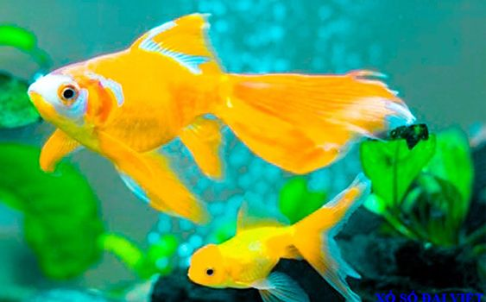
TRÒ CHƠI CÂU ĐỐ
Nhởn nhơ bơi lội lượn vòng
Đuồi mền như dải lụa hồng xòe ra.
Là con cá gì?

Slide 2
MĨ THUẬT 2 BÀI 3: ĐẠI DƯƠNG TRONG MẮT EM
Notes:
Create an outline to get ready:
Introduce the era (Use a mix of media and text)
Organize your artifacts to outline what life was like during the era you are presenting
Think about using a storyboard to outline your images and ideas
Make sure you prepare a clear and well rounded presentation of all aspects of the era (People, jobs, food, transportation, etc. What else should you include so the audience feels like they have visited your era?)

Slide 3
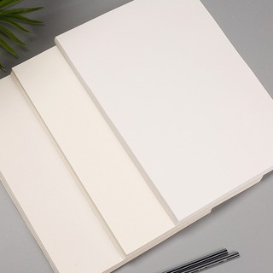
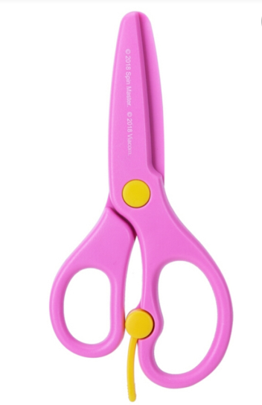
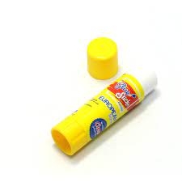
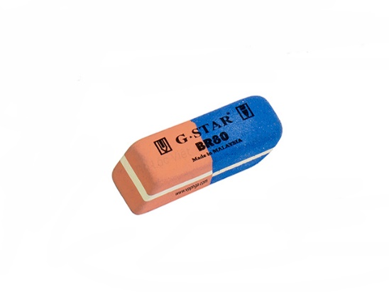
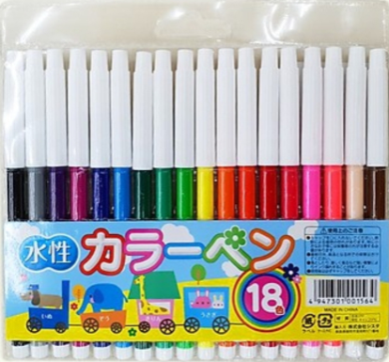
Chuẩn bị đồ dùng

Slide 4
MỤC TIÊU BÀI HỌC
- Chỉ ra được hình, màu đậm, màu nhạt và không gian trong tranh.
- Biết được các tạo bức tranh từ các hình có sẵn.
- Tạo được sản phẩm mĩ thuật chung về khung cảnh và sự sống dưới đáy đại dương.
- Nêu được cảm nhận về vẻ đẹp phong phú của đại dương.
- Có ý thức giữ gìn, bảo vệ môi trường và tinh thần hợp tác trong học tập.

Slide 5
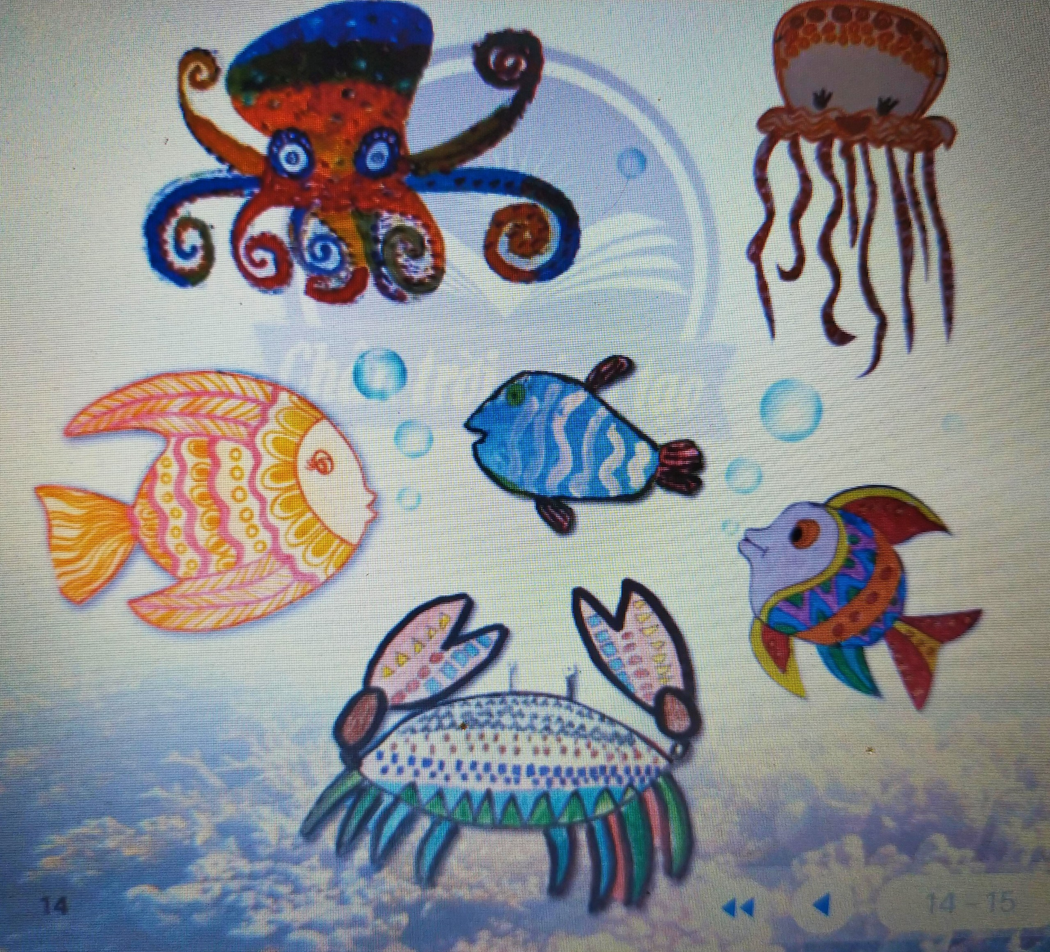
1. KHÁM PHÁ
Cắt rời hình con vật đã vẽ từ tiết trước để tạo các nhân vật cho sản phẩm mĩ thuật chung.
Tập hợp hình theo nhóm.
Có thể cắt hình con vật dưới đáy đại dương trong sách báo cũ để sử dụng.

Slide 6
THẢO LUẬN NHÓM: - Nhóm em có những con vật nào được vẽ từ bài học trước? - Các con vật đó có hình dáng, màu sắc như thế nào? - Nhóm em sẽ tạo sản phẩm chung về loài vật dưới đáy đại dương như thế nào?

Slide 7
Mỗi sản phẩm con vật của các bạn trong nhóm đều có vẻ đẹp riêng, biết cách sắp xếp, kết hợp các sản phẩm riêng sẽ tạo thành bức tranh chung ấn tượng của cả nhóm

Slide 8
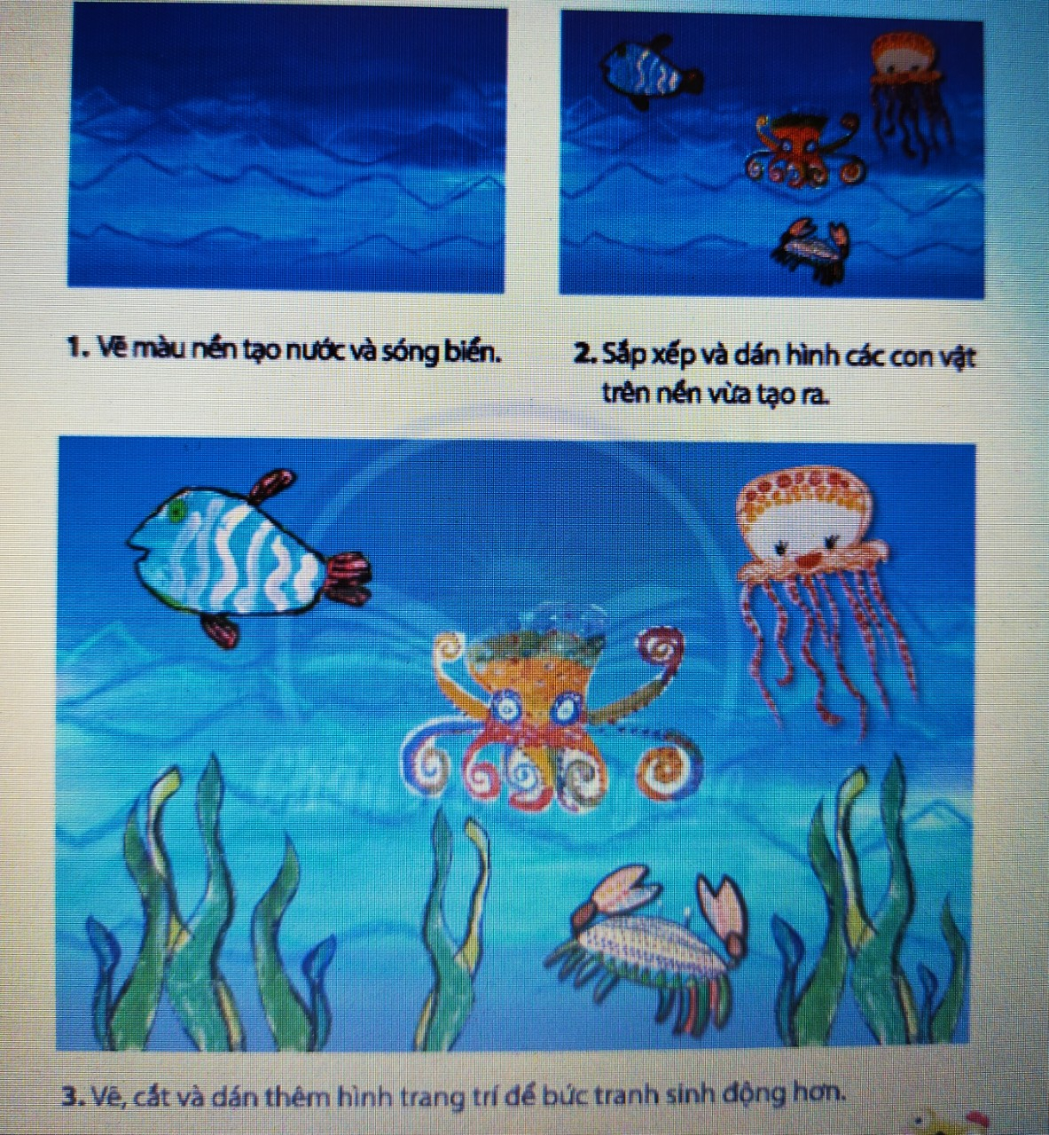
2. Kiến tạo kiến thức kĩ năng
THẢO LUẬN NHÓM ĐỂ CHỈ RA CÁC BƯỚC TẠO BỨC TRANH VỚI HÌNH CÓ SẴN?
Tạo bức tranh với hình có sẵn cần mấy bước?
Bước nào sử dụng hình có sẵn?
Để bức tranh sinh động hơn, cần làm thế nào?

Slide 9
2. Kiến tạo kiến thức kĩ năng
THẢO LUẬN NHÓM ĐỂ CHỈ RA CÁC BƯỚC TẠO BỨC TRANH VỚI HÌNH CÓ SẴN?
B1: Vẽ màu nền tạo nước và sóng biển.
B2: Sắp xếp và dán hình các con vật trên nền vừa tạo ra.
B3: Vẽ, cắt và dán thêm hình trang trí để bức tranh sinh động hơn.

Slide 10
GHI NHỚ
Từ những hình có sẵn, có thể sắp xếp để tạo thành bức tranh.

Slide 11
3. LUYỆN TẬP - SÁNG TẠO
Em hãy tạo sản phẩm mĩ thuật về sự sống dưới đáy đại dương.
Nhóm em có những con vật nào để tạo sản phẩm?
Ngoài con vật, nhóm em sẽ trang trí thêm hình ảnh gì cho sản phẩm mĩ thuật?
Trong nhóm em, bạn nào sẽ vẽ nền cho sản phẩm? Ai sắp xếp các con vật? Ai vẽ thêm các hình ảnh?

Slide 12
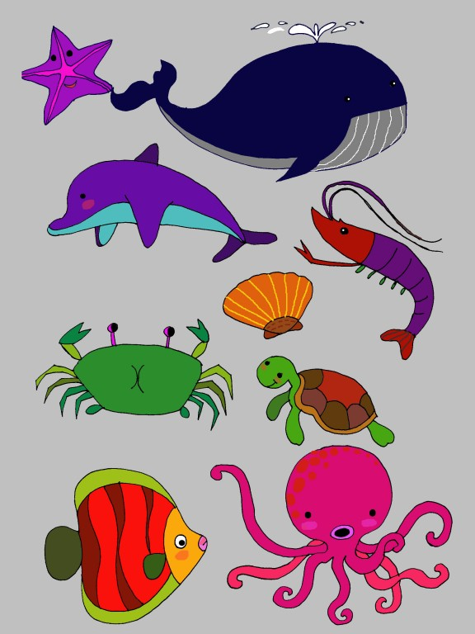
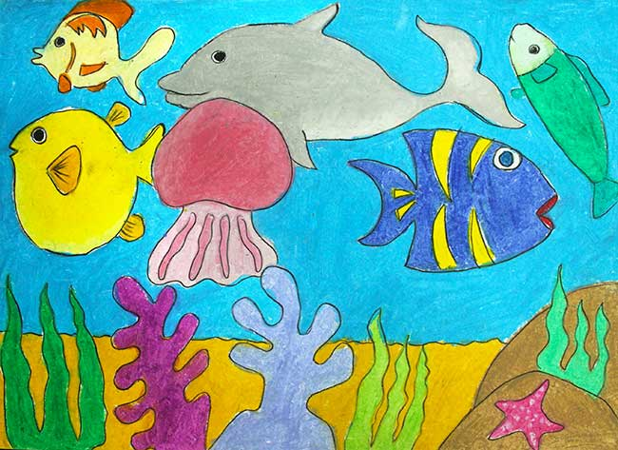

Slide 13
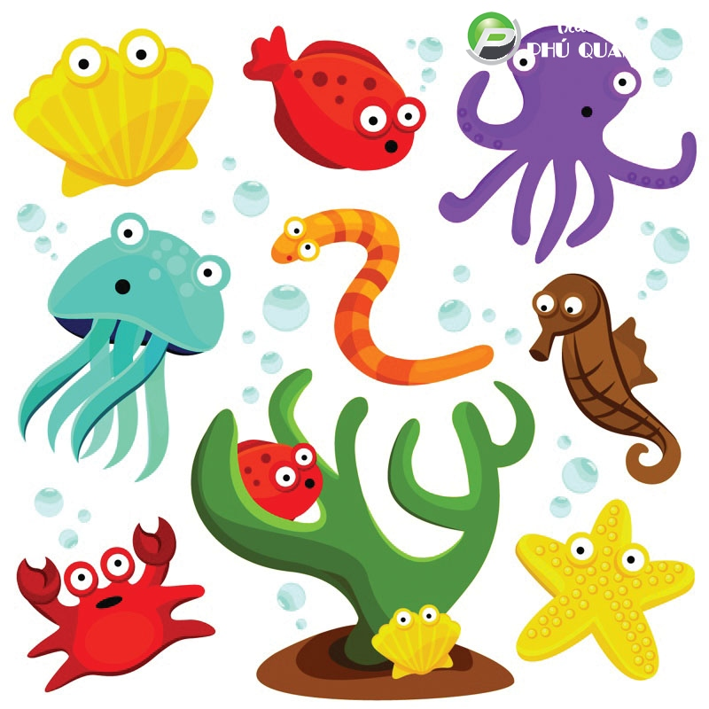
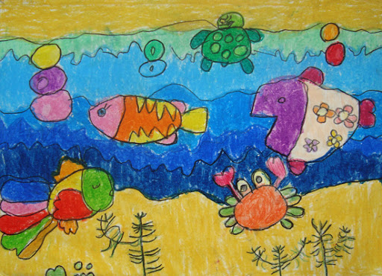

Slide 14
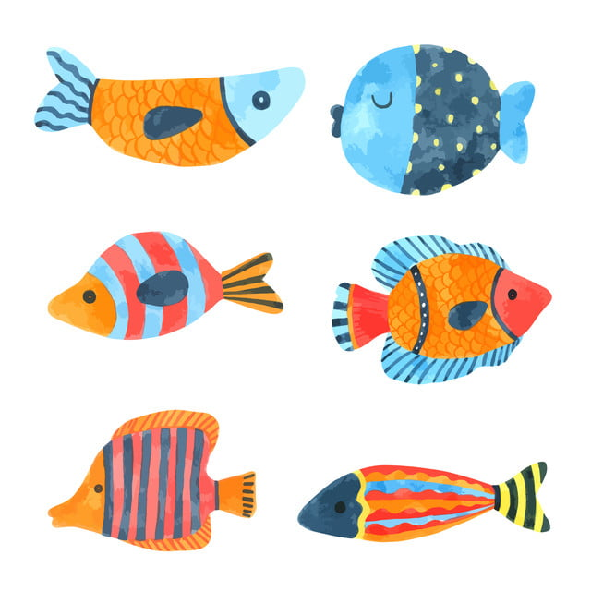

Slide 16
4. PHÂN TÍCH – ĐÁNH GIÁ
- Em ấn tượng với sản phẩm nào? Con vật nào? Vì sao?
- Sản phẩm của nhóm nào có cách sắp xếp hình, màu, thú vị, độc đáo?
- Màu đậm, màu nhạt trong sản phẩm có tác dụng gì?
- Điều gì thấy em có thú vị khi làm việc chung với các bạn?

Slide 17
5. VẬN DỤNG – PHÁT TRIỂN
- GV cho HS xem tranh ảnh, video về các con vật dưới đáy đại dương.
- GV khuyến khích HS chia sẻ câu chuyện, hiểu biết của mình về con vật dưới đáy đại dương.

